Slide 1
Поширені форми прямої (безпосередньої) демократії
Підготували студентки групи ОО-6 :
Яценко Вікторія
Пашинська Кароліна
Колесник Ольга
Notes:
Междустрочный интервал + номера страниц

Slide 2
Бюджет участі – це демократичний процес, який надає можливість кожному громадянину брати участь у розподілі коштів місцевого бюджету через створення проектів для покращення міста та/або голосування за них. Будь-який житель може подати проект, пов'язаний з покращенням життя громади, взяти участь у конкурсі, перемогти в голосуванні і спостерігати за тим, як його проект реалізують в рамках бюджету. Як бачимо, цей інструмент дозволяє кожному громадянину втілити в життя будь-яку мрію з покращення життя в своїй громаді, головне, щоб реалізація проекту підпадала під повноваження органів місцевої влади.
Цей інструмент зародився у середині 1980 років у бразильському місті Порту-Алегрі. Починалося все із зібрань на рівні мікрорайонів, де люди обговорювали проблеми, які їх турбують. Однак зрештою це перетворилось на комплексну програму, що передбачала керування містом на основі принципів прямої демократії та лібералізації.
З розвитком технологій і поширенням інтернету в Кельні (Німеччина) вирішили також запровадити громадський бюджет, однак в якості основної платформи мешканці обрали спеціальний веб-ресурс, який би полегшив процес голосування. Завдяки цьому у голосуванні за проекти бюджету участі взяли участь 11 000 жителів і було відібрано 300 проектів. Остаточне рішення щодо реалізації проектів приймала міська рада. Громадяни ж, у яких немає доступу до інтернету, могли подавати проекти письмово. Бюджет участі на другий рік роботи склав 311 мільйонів з 4 мільярдів євро загального бюджету.

Slide 3
В австралійському штаті Південна Австралія є програма «Фінансування облаштованості місцевих районів», яка почала функціонувати з початку 2017 року. Вона передбачає виділення 40 млн доларів США протягом двох років на проекти місцевих громад. Проекти повинні стосуватись однієї чи кількох категорій, зокрема: відкритий простір, спорт і відпочинок; транспорт та безпека; здоров'я, добробут та інтеграція в соціум людей з особливими потребами; мистецтво та культура; навколишнє середовище та сталий розвиток; інновації та технології.
Фінансування відбувається шляхом надання однорічних грантів з державного бюджету у розмірі від 10 тис. до 150 тис. доларів США залежно від проекту. Проте ідея проекту повинна бути підтримана однією з організацій, яка має право на отримання фінансування, наприклад недержавна або неурядова організація. Однією з умов є те, що проекти мають бути реалізовані протягом 12 місяців. Попередньо вибрані ініціативи громадян завантажуються на офіційний сайт програми, де і відбувається голосування. Право голосу мають особи, які проживають на території штату Південна Австралія і досягли 18 років. Голосування проводиться лише на офіційному веб-сайті програми «Фінансування програми облаштованості місцевих районів» і потребує авторизації через мобільний телефон, на котрий буде надісланий чотиризначний код. Голосувати можна за від трьох до п'яти проектів з будь-яких зазначених вище категорій.

Slide 4
Однак не всі спроби впровадження бюджету участі завершуються успіхом. Ініціатором впровадження бюджету участі в Братиславі – головному політичному, адміністративному, економічному і культурному центрі Словаччини – була громадянська асоціація «Утопія», яка розпочала переговори з міською владою і досить швидко отримала підтримку.
У співробітництві з визначеним управлінням міської влади вона ретельно розробила пропозиції щодо реалізації цієї інновації, і бюджет участі почали втілювати. Однак зусилля не принесли видимих результатів. Щороку бюджет участі привертав увагу лише близько 250 активних громадян – тобто тих, хто прийшов із власними пропозиціями та / або хто проголосував за пропозицію. Внаслідок пасивності жителів і недостатньої медійної підтримки бюджет участі у столиці Словаччини скасували.
Отже, можна зробити висновок, що бюджет участі ефективно використовується і надає громадянам більше можливостей щодо впливу на розподіл коштів на будь-якому рівні та реалізації ініціатив, які є необхідними для громад.
Бюджет участі є не лише засобом прозорого адміністрування бюджетних коштів, а й інструментом подальшої громадянської освіти, який поліпшує обізнаність жителів і підвищує їхню впевненість у власних силах.

Slide 5
Громадські слухання
Одним із ключових і найбільш поширених інструментів взаємодії влади та громадян є громадські слухання. Популярність цієї практики пояснюється її зручністю як для влади, так і для громадян. Адже завдяки консультативній природі слухань органи влади отримують сигнал про найбільш тривожні проблеми для населення, а громадяни, у свою чергу, мають можливість не тільки висловити свою думку, але й дати рекомендацію стосовно вирішення проблеми.
Сама практика громадських слухань, імовірніше за все, зародилася в Англії в XIX столітті.
Так, згідно з дослідженнями Джона Форестера, на початку процесу обгороджування для кожної ділянки землі, яка мала бути додана, потрібен був окремий акт парламенту. Громадські збори були проведені для того, щоб створити петицію до парламенту, аби обгородити землю, а пізніше, щоб виказати заперечення проти акту, створеного парламентом. Ці громадські збори перебували в розпорядженні комісії з неупередженості. У 1845 році «Закон про загальне обгороджування» створив постійних комісарів, які направляли до парламенту всі законопроекти, щоб почути про проблеми громадян. Використання комісій для того, щоб почути громадські занепокоєння з приводу охоплення земель, стало одним з перших прикладів публічного слухання.
Сьогодні ж громадські слухання представляють собою відкриті збори посадових осіб та громадян, на яких учасникам дозволено пропонувати своє бачення проблеми. Громадські слухання, як правило, організовуються для збору громадської думки та занепокоєнь з політичних питань перед тим, як органи влади приймуть рішення або вживатимуть заходів.

Slide 6
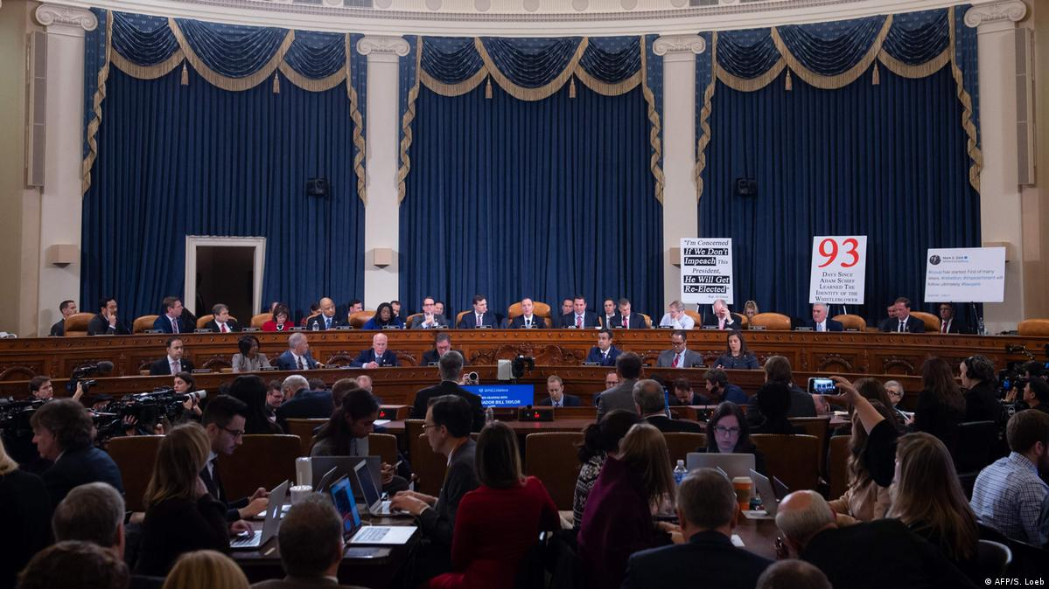
Як зазначає Крістофер Карповіц, «публічні слухання є, мабуть, найпоширенішим інструментом участі громадськості в Сполучених Штатах, що використовується всіма рівнями влади для різних цілей».
По-перше, дозволяючи громадянам висловлювати свою точку зору щодо різних питань, чиновники можуть отримати краще відчуття громадської підтримки чи протидії певній проблемі. По-друге слухання дають громадянам можливість відчути силу власного голосу. По-третє, часове обмеження публічного слухання дає змогу представити рівні можливості усіх точок зору без будь-якої домінуючої на дискусії людини. Така рівність може забезпечити більшу можливість для того, аби думки представників меншин були почуті чиновниками.

Slide 7
Цікавинки із практики США
У США з 2005 року використовується метод «співвіднесення з реальністю», що дозволяє об’єднувати думки зацікавлених осіб. «Співвідношення з реальністю» має на увазі роботу в групах (8-10 чоловік), які є лідерами в приватному, державному та некомерційному секторах.
Так, наприклад, у 2009 році у Філадельфії внаслідок світової економічної кризи довелося закрити дефіцит бюджету у розмірі 108 мільйонів доларів у наступні шість місяців; дефіцит за п'ять років, за прогнозами мав скласти понад 1 млрд доларів. Тому міська влада збиралася скоротити ресурси, що належать місту, в тому числі закрити три зимові катки, доки не буде знайдено приватного фінансування, ще 68 літніх басейнів, близько 11 бібліотек, а також ще три бібліотеки мали втратити свої недільні години. Таке рішення міської влади означало скорочення 220 робочих місць та ліквідацію 600 вакантних позицій. Міський директор фінансів Роб Дубов пояснив, що ситуація в Філадельфії є частиною глобальної економічної кризи, і з цієї причини місто не може очікувати значної допомоги від когось ще.

Slide 8
У відповідь «Penn Project for Civic Engagement», що базується в Пенсільванському університеті, створив цивільний форум Tight Times, Tough Choices. Метою форуму було дати громадянам можливість сказати, як буде витрачено бюджет на 2010 рік. В свою чергу міський заступник прес-секретаря Лук Батлер заявив, що процес формування бюджету не розпочнеться, поки не буде зібрана вся інформація з громадських слухань. Ідея всього процесу полягала в тому, щоб громадяни мали змогу зважити реальний вибір для міста і надати органам місцевої влади інформацію про те, як громадяни воліють розподілити бюджет міста.
Тоді в 2009 році у громадських слуханнях прийняли участь близько 1710 людей, що склало лише 0.1% від усього населення міста (1.568 млн).
Розділивши членів форуму на робочі групи (приблизно по 20 чоловік), учасники мали переглянути варіанти вибору бюджету, що стоять перед містом, вирішити, яким чином вони вважають за краще працювати з угодами, і пояснити, чому вони зробили саме такий вибір. Потім групам було надано робочий лист і запропоновано переглянути список з більш ніж 26 способів закриття бюджетних прогалин у розмірі близько 200 мільйонів доларів.
Маючи професіоналі-модераторів вони допомогли зберегти діалог і забезпечили можливість того, щоб всі голоси були почуті. Тож такий метод громадських слухань допоміг мешканцям усвідомити, що вони можуть допомогти, знайти рішення, навіть якщо вони знаходять по за межами владного поля.

Slide 9
Використані джерела
http://probudget.org.ua/news/gromadskiy-byudjet-v-ob-yednaniy-gromadi-ta-yogo-osoblivosti_692/
https://gurt.org.ua/articles/48333/
https://izbirkom.org.ua/publications/obshchestvo-19/2018/gromadski-slukhannia-svitova-ta-ukrayinska-praktiki/

